Slide 1
Friday , April 24th 2020 Unit 9: What’s the fastest animal in the world? Lesson 5: Skills Time
Reading
1. Listen, point, and repeat.
Click here to listen
Script:
world: thế giới
cave: hang động
river: sông
building: tòa nhà
Island: hòn đảo

Slide 2
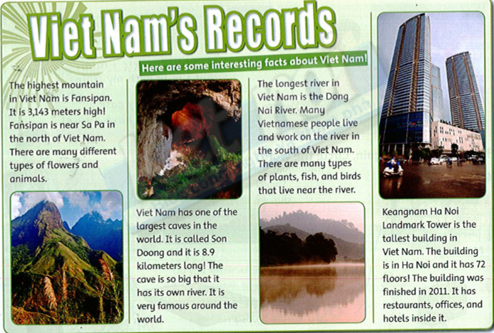
2. Describe what you can see in the pictures below.
3. Listen and read.
Click here to listen

Slide 3
Script:
Viet Nam's Records
Here are some interesting facts about Viet Nam!
The highest mountain in Viet Nam is Fansipan. It is 3,143 meters high! Fansipan is near Sa Pa in the north of Viet Nam. There are many different types of flowers and animals.
Viet Nam has one of the largest caves in the world. It is called Son Doong and it is 8,9 kilometers long! The cave is so big that it has its own river. It is very famous around the world.
The longest river in Viet Nam is the Dong Nai River. Many Vietnamese people live and work on the river in the south of Viet Nam. There are many types of plants, fish, and birds that live near the river.
Keangnam Ha Noi Landmark Tower is the tallest building in Viet Nam. The building is in Ha Noi. and it has 72 flooes! The building was finished in 2011. It has restaurants, offices, and hotels inside it.
Dịch:
Báo cáo của Việt Nam
Đây là những sự kiện thú vị về Việt Nam!
Ngọn núi cao nhất Việt Nam là Fansipan. Nó cao 3143 mét! Fansipan ở gần Sa Pa của miền Bắc Việt Nam. Có nhiều loài động vật và hoa khác nhau.
Việt Nam có một trong những động lớn nhất thế giới. Nó được gọi là Sơn Đòong và nó dài khoảng 8,9 km. Động này rất lớn, nó có cả sông. Nó là cảnh quan nổi tiếng trên thế giới.
Sông dài nhất ở Việt Nam là sông Đồng Nai. Nhiều người Việt Nam sống và làm việc trên dòng sông ở phía Nam của Việt Nam. Có nhiều loài thực vật, cá và chim sống ở gần sông này.
Keangnam Ha Noi Landmark Tower là tòa nhà cao nhất ở Việt Nam. Tòa nhà có 72 tầng! Tòa nhà hoàn thành vào năm 2011. Nó có nhà hàng, trụ sở và khách sạn bên trong.

Slide 4
1. Fansipan. _c_ 2. Son Doong. ___ 3. The Dong Nai River. __ 4. Keangnam Ha Noi Landmark Tower. __ | a. is the tallest building in Viet Nam. b. is the longest river in Viet Nam. c. is the highest mountain in Viet Nam d. is the largest cave in Viet Nam.
4. Read again and match the sentence halves.
Hướng dẫn:
2 – d
3 – b
4 – a

